Slide 1


Dieses Heft gehört:
Klasse:
Tablet-Kompass GS | Mitmachheft
Version | 1.2

Slide 2

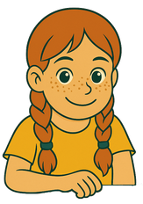
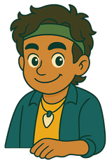


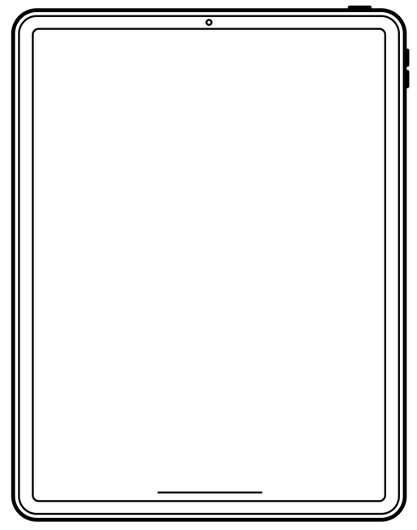
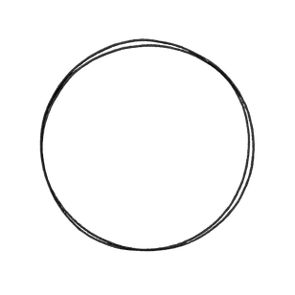
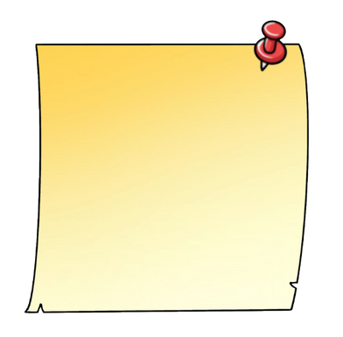

Hey cool! Schau mal, Tarek.
Wir arbeiten mit Tablets!
Tablet-Regeln
Lass uns
gleich
loslegen, Ida!
Kennst du die wichtigsten Tablet-Regeln?
Jetzt bist du dran
Male die Satzteile, die zusammengehören, in der gleichen Farbe an.
Mein
Passwort
verrate ich ...
... frage
ich die
Lehrkraft.
Wenn ich mit meiner Arbeit fertig bin ...
Schwierige
Wörter, wie z.B. Apps, werden
dir in diesem Heft auf solchen Notizzetteln erklärt.
Wenn ich
etwas
anhöre ...
... schließe
ich alle Apps
und melde
mich ab.
... die
für meine
Aufgaben
wichtig
sind.
... mache
ich nur mit
Erlaubnis.
Den Lade-
stand habe ich immer ...
Ich darf nur die Apps öffnen, ...
... benutze
ich
Kopfhörer.
Bei
Problemen
oder Warnungen ...
... gehe
sorgsam
damit um.
Fotos, Videos und Audio-aufnahmen
von anderen ...
... im Blick.
Ich passe gut auf mein
Tablet auf
und ...
... wenn es
erlaubt
ist.
...
niemandem.
Ich benutze
das Tablet nur dann ...
Zu diesem AB gibt es einen Profiauftrag.
Tablet-Kompass GS | Modul 1
Kapitel 1.1 | Tablet-Regeln

Slide 3
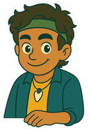

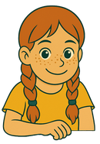








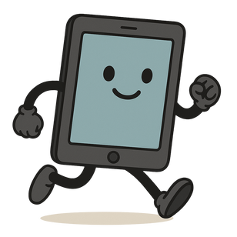

Das Tablet und seine Bestandteile
Oh! Das Tablet hat aber ganz schön viele Knöpfe und Öffnungen!
Du lernst das Tablet kennen.
Das sind alles wichtige Bestandteile, um mit dem Tablet zu arbeiten.
Jetzt bist du dran
Schau dir das Tablet und dessen Hardware genau an.
1. Suche folgende Bestandteile und zeige einem anderen
Kind, wo sich diese am Tablet befinden.
  An-/Ausschalter
  Ladekabelanschluss
  Kamera
  Kopfhöreranschluss
  Lautstärketasten
  Lautsprecher/Mikrofon
2. Lege das Tablet vor dich auf den Tisch.
Male auf der Vorlage der nächsten Seite den Bildschirm blau aus. Den
Bildschirm nennt man auch Display.
Als Hardware bezeichnet man alle “festen” Teile des Tablets. Also alles, was du anfassen kannst.
Tablet-Kompass GS | Modul 1
Kapitel 1.2 | Bestandteile des Tablets

Slide 4




3. Zeichne die Bestandteile des Tablets an den richtigen Stellen ein
und beschrifte sie. Verwende für deine Zeichnung die vorgegebenen
Symbole.
  An- / Ausschalter
  Lautstärketaste
  Mikrofon / Lautsprecher
  Home-Button
  Bildschirm / Display
  Ladekabelanschluss
  Kopfhöreranschluss
  Frontkamera
  Rückkamera
Juchhu! Ich kann laufen. “Zum Laufen bringen” heißt hier: einschalten und es funktioniert.”
4. Bringe dein Tablet zum Laufen. Schalte es ein.
Ist dir das gelungen? Kreuze an
Tablet-Kompass GS | Modul 1
Kapitel 1.2 | Bestandteile des Tablets

Slide 5

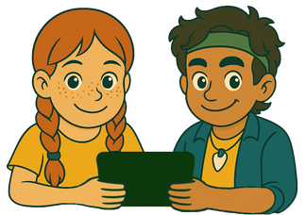
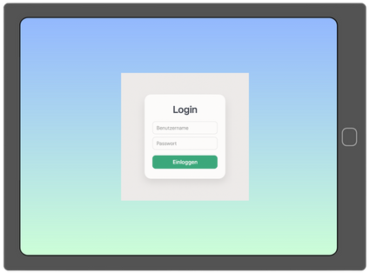
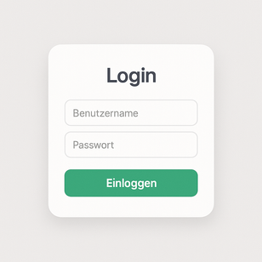

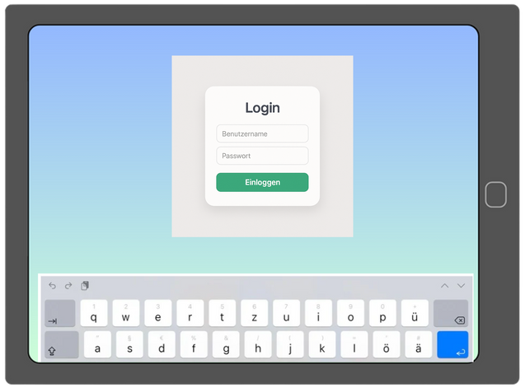

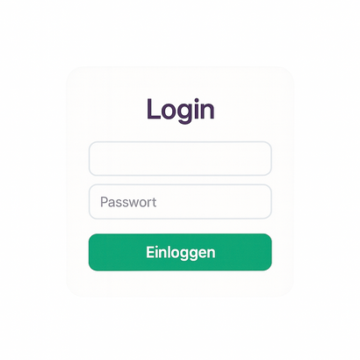

Das Login ist so etwas wie ein Eingang für den der
Hey, nach dem Einschalten oder dem Öffnen einer App erscheint da ein Kasten bei mir.
Was muss ich da machen?
Das ist das Login.
Wenn du da deinen Benutzernamen und
dein Passwort eingibst, kommst du auf deinen eigenen Arbeitsplatz.
Login mit der
Bildschirm-
tastatur
Wie meldest du dich an?
Das Login ist so etwas wie eine Tür, für die man einen Schlüssel benötigt. Dein Benutzername und dein Passwort sind der Schlüssel zu deinem eigenen Bereich auf dem Tablet oder in einer App.
Das ist ein Login-Feld. Es erscheint, sobald du dich auf dem Tablet oder in einer App anmelden (einloggen) musst.
  Tippe mit deinem Finger in den Kasten, in
dem Benutzername steht.
2. Die Bildschirmtastatur “schwebt” von unten
in das Display und du siehst in dem
Benutzername-Kasten einen Strich.
blinken. Man nennt ihn Cursor.
So geht´s
Der Cursor ist ein blinkender Strich, der dir anzeigt, wo du dich auf einer Seite befindest. An dieser Stelle kannst du Text mit der Tastatur eingeben.
3. Wenn du mit dem Finger auf den Cursor tippst und den Finger
liegenlässt, kannst du den Cursor an eine andere Stelle ziehen
und dort weiterschreiben.
Tablet-Kompass GS | Modul 1
Kapitel 1.3 | Login mit der Bildschirmtastatur

Slide 6
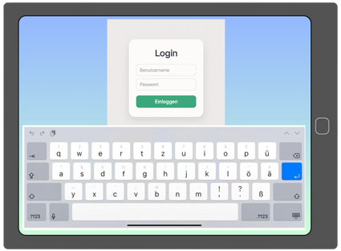


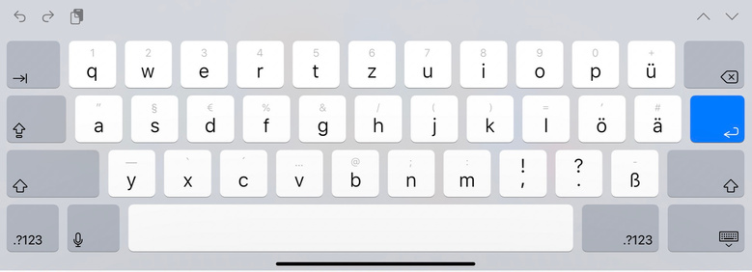
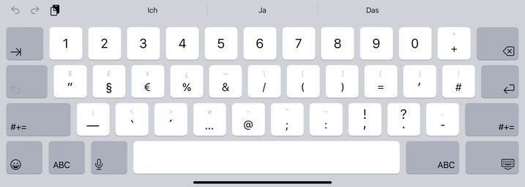



Zu diesem AB gibt es einen Profiauftrag.
Die Bildschirmtastatur:
Buchstaben, Zahlen,
Sonderzeichen
Wie kannst du auf dem Tablet etwas schreiben?
Jetzt bist du dran
  Schreibe im Benutzername-Kasten, beim blinkenden Cursor zur Übung deinen Namen oder den eines anderen Kindes. Möchtest du Großbuchstaben schreiben, tippe zuerst die Umschalt-Taste an, dann wird der nächste Buchstabe automatisch groß.
2. Tippe auf diese Taste und gib drei Ziffern und
zwei Sonderzeichen ein. Das sind z. B diese: §%+/#.
.?123
Buchstaben Zahlen und Sonderzeichen
3. Tippe diese Taste an und du kommst wieder zurück zu den Buchstaben.
4. Mit der langen Taste in der Mitte unten (Leer-Taste) kannst du
zwischen Buchstaben oder zwei Zeichen eine Lücke lassen. Bei Benutzernamen
und Passwörtern kommt so eine Lücke aber selten vor.
5. Was hast du in deinen Benutzername-Kasten
geschrieben? Schreibe es in den Kasten.
ABC
6. Zum Schluss löschst du alles wieder mit der Lösch-Taste .
7. Nun kannst du dir von deiner Lehrkraft deinen Benutzernamen und das Passwort
holen und eingeben. Mit der Eingabe-Taste bestätigst du die Passwort-
Eingabe.
Denke daran, dich nach deiner Arbeit auf dem Tablet auch wieder auszuloggen. Das Ausloggen kann auf Tablets unterschiedlich aussehen.
Zu diesem AB gibt es
einen Profiauftrag.
Tablet-Kompass GS | Modul 1
Kapitel 1.3 | Login mit der Bildschirmtastatur

Slide 7
Zu diesem AB gibt es einen Profiauftrag.
Auf der Tastatur findest
du Tasten, auf denen
keine Buchstaben
zu sehen sind.
Die Tabelle zeigt,
wozu du diese Tasten
brauchst.
Die Bildschirmtastatur:
Welche Taste kann was?
 | So sieht die Taste aus | Deutsche Bezeichnung | Englische Bezeichnung | Erklärung
1 |  | Leer-Taste | Space-Taste | Diese Taste drückst du, wenn ein Wort zu Ende ist. So hast du zwischen den Wörtern den richtigen Abstand.
2 |  | Hochstell-/ Umschalt-Taste | Shift-Taste | Diese Taste nutzt du, um einzelne Buchstaben großzuschreiben.
3 |  | Eingabe-Taste | Enter-Taste | Wenn du diese Taste drückst, springt der Cursor in die nächste Zeile.
4 |  | Lösch-Taste | Backspace-Taste | Wenn du dich vertippt hast, kannst du hiermit Buchstaben wieder löschen.
5 |  | Ziffern-/Symbol-Taste | Symbols/ Number key | Mit dieser Taste wechselst du von der Buchstabenansicht auf eine Ansicht mit Zahlen, Satzzeichen und Sonderzeichen.
.?123
Jetzt bist du dran
Ordne zu: Schreibe die Nummern aus der Tabelle in die richtigen Kästchen.
Tablet-Kompass GS | Modul 1
Kapitel | 1.3 Login mit der Bildschirmtastatur

Slide 8





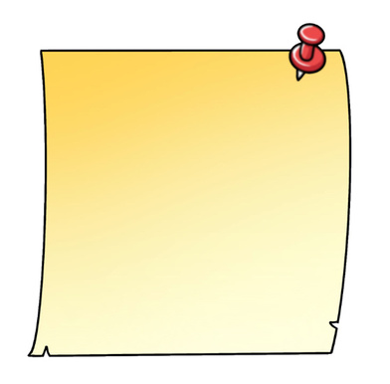
Basis-Apps
kennenlernen
hhh
Tarek: Ida, was bedeuten eigentlich die kleinen bunten Bilder auf
dem Bildschirm?
Ida: Das sind Symbole für Apps. Diese Symbole oder Bilder nennt
man auch Icons.
Mit einer App kannst du verschiedene Dinge machen:
Die Symbole oder Bilder zeigen dir, wofür du die App nutzen kannst,
zum Beispiel das Bild oder Symbol mit der Kamera.
Hier weißt du sofort, dass du mit dieser App fotografieren kannst.
Eine App ist ein Werkzeug, ein kleines Programm auf dem Tablet: zum Fotografieren, Lernen und Üben.
Ein Icon ist ein kleines Bild oder Zeichen für eine App auf dem Tablet, so etwas wie ein “Türschild”.
Welche App gehört zu welcher Aufgabe?
Tablet-Kompass GS | Modul 1
Kapitel 1.4 | Basis-Apps/Schuleigene Apps

Slide 9

Basis-Apps
auf dem Tablet
Welche App gehört zu welcher Aufgabe?
Jetzt bist du dran
  Suche die Apps, die zu den Aufgaben gehören, auf deinem Tablet.
2. Zeichne die Bilder der passenden Apps in die Kästchen.
3. Schreibe die Namen der Apps dazu.
Einstellungen ändern
Einstellungen
im Internet suchen
Fotos machen
Fotos anschauen
Vergleiche deine Lösung
mit einem anderen Kind.
Tablet-Kompass GS | Modul 1
Kapitel 1.4 | Basis-Apps/Schuleigene Apps

Slide 10
zum
Schreiben
An unserer Schule
haben wir
verschiedene Apps
für unseren Unterricht.
Schuleigene Apps
Entdeckst du diese Apps auf deinem Tablet?
Jetzt bist du dran
Welche Apps benutzt du für was? Male die richtigen Icons dazu.
Schreibe jeweils ein Unterrichtsfach darunter, in dem du diese App nutzen kannst.
lesen
schreiben
rechnen
malen
spielen
Suche noch drei weitere Apps auf dem Tablet.
Zeichne und beschrifte sie.
Du bist App-Erfinder!
Welche Aufgabe sollte
deine App haben?
Wie nennst du sie?
Tablet-Kompass GS | Modul 1
Kapitel 1.4 | Basis-Apps/Schuleigene Apps

Slide 11
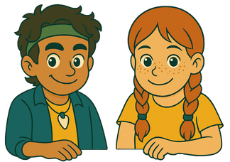
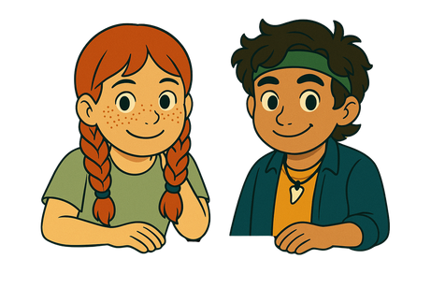




Zu diesem AB gibt es einen Profiauftrag.
Mit der Kamera-App
Fotos machen
Lass uns
gleich
loslegen!
Mit der Kamera-App
Fotos machen
Lass uns
gleich
loslegen, Tarek!
Ich möchte ein richtig cooles Foto machen, aber wie?
So geht’s
So geht’s
1. Tippe auf die App Kamera. Sie öffnet sich.
2. Richte dein Tablet auf etwas, das du fotografieren möchtest.
3. Drücke auf den Auslöser (runder Knopf auf dem Bildschirm).
Jetzt bist du dran
Jetzt bist du dran
Mache ein Foto von ...
  deiner Schultasche.
  etwas, das rund ist.
  einem blauen Gegenstand.
Ich möchte mich gerne selbst fotografieren. Dazu benötige ich diesen Knopf , damit die Kamera wechselt und ich ein Selfie machen kann.
Die Frontkamera „schaut dich an“ -
für Selfies.
Die Rückkamera „schaut nach vorne“ - für Fotos
in der Umgebung.
Mache ein Foto von ...
  dir selbst.
  von jemandem, den du
um Erlaubnis gefragt hast.
Hey, die Kamera-App kann ich gleich für unser neues HSU-Thema hernehmen!
Achte darauf, wenn du Personen
fotografierst:
Sie müssen immer vorher gefragt werden.
Zu diesem AB gibt es einen Profiauftrag.
Tablet-Kompass GS | Modul 2
Kapitel 2.1 | Nutzung Kamera- und Foto-App

Slide 12



Foto-App:
Fotos finden und löschen
Foto-App: Fotos finden und löschen
Dazu brauchst
du die
Foto-App.
Wo finde ich denn das Foto, das ich gerade gemacht habe?
So geht’s
1. Tippe auf die App Fotos. Sie öffnet sich.
Hier finden sich alle Bilder, die du gemacht hast.
Sie werden nach dem Datum der Reihe nach gespeichert.
2. Willst du nun ein Bild löschen, tippe auf und dann
auf das Foto.
3. Tippe dann auf das Zeichen für Papierkorb.
4. Wähle aus: Foto löschen.
Du kannst gelöschte Fotos auf dem Tablet wieder finden. Aber wie? Schau deine Ordner in der Foto-App genau an.
Jetzt bist du dran
Lösche nun folgende Fotos:
  das Foto von deiner Schultasche
  das Foto vom runden Gegenstand
  das Foto vom blauen Gegenstand
  das Foto von dir selbst und der Person, die du aufgenommen hast
Fotos aufräumen ist wie Zimmer aufräumen - muss sein, sonst finde ich nichts mehr.
Achte darauf, dass du deine Foto-App
regelmäßig kontrollierst.
Lösche Bilder, die du nicht mehr benötigst.
Sie brauchen viel Speicherplatz.
Auf deinen Fotos dürfen nur Personen zu sehen sein,
die du vorher um Erlaubnis gefragt hast.
Zu diesem AB gibt es einen Profiauftrag.
Tablet-Kompass GS | Modul 2
Kapitel 2.1 | Nutzung Kamera- und Foto-App

Slide 13


Bildschirmfoto:
Screenshot
Mach schnell einen Screenshot. Dann kannst du dein Ergebnis später noch herzeigen. Ich erkläre dir, wie das geht.
Hurra, ich bin mit der Aufgabe fertig!
Was ist ein Screenshot?
Ein Screenshot ist ein Foto von dem, was
gerade auf deinem Tablet-Bildschirm zu sehen ist.
Englisch:
screen + shot = screenshot (Schnappschuss vom Bildschirm)
Wozu brauche ich einen Screenshot?
Fallen dir hierzu noch weitere Möglichkeiten ein?
Speichern von Arbeitsergebnis oder Internetseite
Präsentationen
Teilen von Informationen
Screenshots werden in der Foto-App gespeichert.
So geht´s
1. Halte gleichzeitig den An- und Ausschalter (oben
oder seitlich) und den Home-Button gedrückt.
Wenn du keinen Home-Button hast, drücke gleichzeitig
Lautstärketaste und An- und Ausschalter.
2. Es blitzt kurz ... und dein Screenshot landet in der
Foto-App.
Sollte der Bildschirm beim Drücken der Tasten schwarz werden, versuche es noch einmal.
Zu diesem AB gibt es einen Profiauftrag.
Tablet-Kompass GS | Modul 2
Kapitel 2.2 | Bildschirmfoto

Slide 14

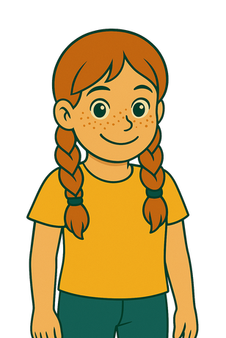
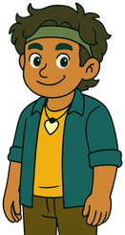
Bildschirmfoto:
Screenshot
Jetzt bist du dran
Jetzt bist du dran
Öffne eine App, mit der du heute gearbeitet hast.
Mache ein Bildschirmfoto (Screenshot) von etwas Interessantem.
Öffne die Foto-App und schaue dir dein Bildschirmfoto an.
Schreibe auf: Wie heißt die App?
Welche Aufgabe oder Seite hast du fotografiert?
Was ist auf deinem Bildschirmfoto zu sehen?
Erzähle uns, wovon du ein Bildschirmfoto gemacht hast.
Tablet-Kompass GS | Modul 2
Kapitel 2.2 | Bildschirmfoto
Tablet-Kompass GS | Modul 2
Kapitel 2.2 | Bildschirmfoto

Slide 15
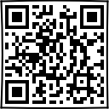

Zu diesem AB gibt es einen Profiauftrag.
QR-Codes scannen
Scan doch einfach diesen QR-Code!
Ich muss ein Referat über einen Planeten halten. Wo finde ich Informationen dazu?
Wie geht denn
das?
Was ist ein QR-Code?
Ein QR-Code ist wie ein
geheimer Wegweiser.
Wenn du ihn mit der Kamera scannst, bringt er dich direkt zu
einer Internetseite oder Aufgabe.
So geht´s
Ein Link ist ein Wegweiser im Internet. Wenn du ihn anklickst, öffnet sich eine Webseite.
  Tippe auf die Kamera-App. Sie öffnet sich.
  Richte dein Tablet auf den QR-Code.
  Warte, bis ein gelb markierter Link erscheint.
  Tippe auf diesen Link. Die gesuchte
Internetseite erscheint.
Jetzt bist du dran
Scanne den QR-Code oben auf der Seite ein.
Lies den Text über den Mars genau durch.
Schreibe die wichtigsten Infos in Stichpunkten auf.
Achte darauf, dass
du immer nur einen QR-Code scannst und die anderen QR-Codes in der Nähe abdeckst, so dass dein Gerät den richtigen Code erkennen kann.
Mars:
Zu diesem AB gibt es einen Profiauftrag.
Tablet-Kompass GS | Modul 2
Kapitel 2.3 | QR-Codes scannen

Slide 16




Warum fliegen Vögel im Winter in den Süden? Weil es zu
weit zum Laufen ist!
Hihihi!
Aufnahme von Audiodateien
Hey, der ist gut! Lass uns Witze aufnehmen!
Wie machst du eine Audioaufnahme?
Audio kommt aus dem Lateinischen
und heißt:
Ich höre.
So geht´s
1. Öffne eine App, mit der du aufnehmen kannst,
z. B. Sprachmemos, Diktiergerät.
2. Tippe auf Aufnehmen.
3. Sprich laut und deutlich.
4. Tippe auf Stopp, wenn du fertig bist.
Nutze ein Mikrofon für bessere Qualität.
Achte auf eine geräuscharme Umgebung.
Auch bei Audioaufnahmen
musst du die Personen
immer vorher um Erlaubnis fragen.
Audioaufnahmen
werden in der verwendeten App gespeichert.
Jetzt bist du dran
Suche einen lustigen Witz und nimm ihn auf.
Nimm Alltagsgeräusche für ein Geräusche-Quiz auf.
Gestaltet in Partnerarbeit ein Minihörspiel mit einem Lesetext.
Hast du noch weitere Ideen, was du aufnehmen könntest?
Lernwörter-
dikat
Quiz mit
Vogel-
stimmen
Tablet-Kompass GS | Modul 2
Kapitel 2.4 | Audio-/Videoaufnahme/-wiedergabe

Slide 17
Der Zaubertrick
heute war cool.
Schade, dass ich ihn nicht gefilmt habe.
Tolle Idee! Vom nächsten Trick machen wir ein Video.
Aufnahme von Videodateien
Aufnahme von Videodateien
Wie machst du eine Videoaufnahme?
So geht´s
Video kommt aus dem Lateinischen
und heißt:
Ich sehe.
1. Öffne die Kamera-App.
2. Wähle Video aus.
3. Drücke auf den roten Aufnahmeknopf ,
um die Aufnahme zu starten.
4. Jetzt wird der Knopf zu einem roten Quadrat .
5. Drücke auf das Quadrat, um die Aufnahme zu stoppen.
Achte darauf, wenn du Personen filmst.
Sie müssen immer vorher gefragt werden.
Videoaufnahmen
werden in der verwendeten App gespeichert.
Jetzt bist du dran
Mein Gegenstand spricht!
Suche einen Gegenstand, z.B. Stift, Trinkflasche, Kuscheltier.
Gib ihm eine Stimme und lasse ihn sprechen.
Nimm davon ein kurzes Video auf.
Kannst du damit einen Zaubertrick gestalten?
Hast du noch weitere Ideen, was du als Video aufnehmen könntest?
Erklär-
video,
Bastel-
anleitung
Buch-
vorstellung
Tablet-Kompass GS | Modul 2
Kapitel 2.4 | Audio-/Videoaufnahme/-wiedergabe

Slide 18

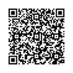
Wiedergabe von
Audio- und Videodateien
Jetzt hab ich gefilmt
und Interviews aufgenommen,
aber wo sind
die Sachen?
Wo findest du Audio- oder Videoaufnahme wieder?
So geht´s
1. Zunächst musst du wissen, woher die Filme (Videos)
und Töne (Audios) auf deinem Tablet kommen.
Es gibt mehrere Möglichkeiten:
2. Tippe die App mit der Audiodatei an.
3. Die Audio-Datei startet automatisch.
4. Mit der Taste Pause kannst du anhalten.
QR-Code
Wenn du einen QR-Code scannst, öffnet sich oft ein Ton
oder ein Video.
Dateien-App
Hier findest du Sachen, die du gespeichert hast, z.B. von der Schulcloud.
Lern-Apps
Manche spielen Töne oder Videos ab.
Fotos-/Medien-App Dort findest du Videos, die du mit der Kamera aufgenommen hast.
Lernplattformen können Audios und Videos speichern,
z.B. ByCS
Scanne den QR-Code ein.
Du landest auf der Seite www.lesen.bayern.de
Drücke auf die Playtaste und höre dir den Hörtext an.
Um was geht es im Text? Schreibe es auf die Zeilen.
Achte darauf, dass du einen Kopfhörer benutzt oder
die Lautstärke anpasst, so dass jeder gut arbeiten
kann und sich niemand gestört fühlt.
Tablet-Kompass GS | Modul 2
Kapitel 2.4 | Audio-/Videoaufnahme/-wiedergabe

Slide 19
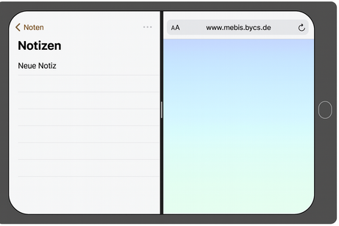
Oh Mann! Ich kriege das einfach nicht hin. Ich wollte etwas im Internet nachschauen und mir auf dem Tablet dazu Notizen machen, aber wie geht das gleichzeitig?
Splitscreen -
zwei Apps auf
einen Blick
Das funktioniert ganz einfach mit dem Splitscreen.
Wie kannst du den Splitscreen verwenden?
So geht´s
Split heißt teilen und screen bedeutet Bildschirm (englisch). Splitscreen bedeutet also geteilter Bildschirm.
1. Öffne eine App.
2. Wische vom unteren Bildschirmrand langsam
nach oben, bis du unten eine Leiste mit
verschiedenen Apps siehst.
3. Berühre eine App aus der Leiste mit dem Finger,
halte die App fest und ziehe sie an den linken oder
rechten Rand.
4. Jetzt haben sich zwei Apps nebeneinander geöffnet
und du kannst mit beiden gleichzeitig arbeiten.
Jetzt bist du dran
Öffne zwei Apps im Splitscreen.
Mache einen Screenshot davon.
Du kannst den Balken in der Mitte verschieben, um die Größe der Fenster zu ändern. Ziehst du die App nur ein bisschen rein?
Sie schwebt.
Ziehst du sie ganz an den Rand?
Der Bildschirm teilt sich.
Aber: Manche Apps lassen keinen Splitscreen zu!
Zu diesem AB gibt es einen Profiauftrag.
Tablet-Kompass GS | Modul 2
Kapitel 2.5 | Splitscreen

Slide 20

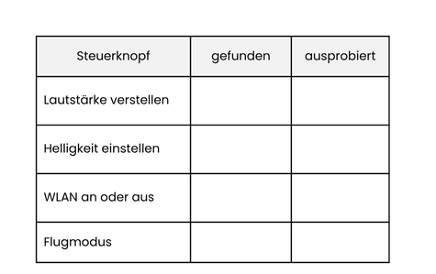
Was ist das Kontrollzentrum?
Damit kann ich wie eine Pilotin mein Tablet sofort einstellen und steuern.
So geht`s
Dein Tablet hat ein kleines Cockpit - wie bei einem Flugzeug oder einem Raumschiff. Damit bedienst du wichtige Tasten: Lautstärke, Helligkeit, WLAN und andere Funktionen.
Von hier aus kannst du auch einstellen, ob du mit deinem Tablet Dateien, Fotos und Videos von anderen empfangen möchtest.
Jetzt bist du dran
  Wische vom Tabletrand oben rechts leicht nach unten.
  Du bist nun der Pilot deines Tablets: Suche im Kontrollzentrum folgende Steuerknöpfe und probiere sie aus.
Der Flugmodus schaltet alle Funkverbindungen
aus. Das WLAN steht nicht zur Verfügung.
3. Wähle drei Schalter aus, die du bereits verwendet hast.
Zeichne sie auf. Schreibe den Namen dazu.
Tablet-Kompass GS | Modul 2
Kapitel 2.6 | Kontrollzentrum

Slide 21
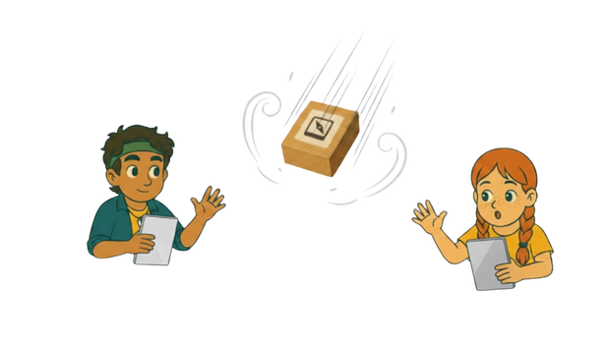

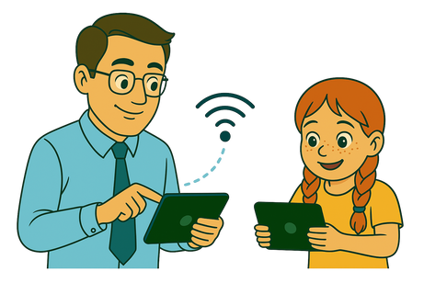
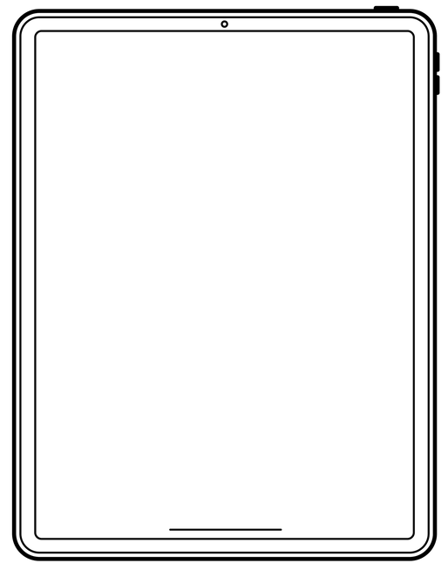

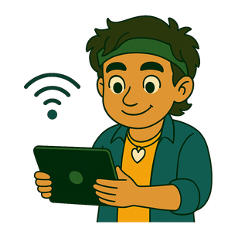

Mein Lehrer hat mir heute ein Foto mit einem unsichtbaren Postboten geschickt.
Das ist
echt toll!
Dateien und Fotos empfangen
Manche Tablets haben eine Funktion, mit der du Bilder, Videos
und Texte ohne Kabel von anderen Geräte in der Nähe empfangen kannst. Du brauchst dazu WLAN und Bluetooth.
Beides muss eingeschaltet sein.
Bluetooth ist eine kabellose Verbindung zwischen Geräten.
So geht´s
1. Öffne dein Tablet.
2. Wische von rechts oben auf dem Bildschirm nach unten,
sodass sich das Kontrollzentrum öffnet.
3. Halte den Bereich mit den Zeichen für WLAN / Bluetooth gedrückt.
4. Tippe auf dieses Zeichen:
5. Wähle 10 Minuten für alle aus. Jetzt kannst du etwas empfangen.
6. Oben am Tablet erscheint eine Meldung: Tippe auf annehmen.
7. Die Datei landet auf deinem Tablet.
Jetzt bist du dran
Ich tippe auf:
annehmen
Deine Lehrkraft schickt dir ein Foto eines Gegenstandes
im Klassenzimmer. Kannst du es empfangen?
Errätst
du, was mein
Gegenstand ist?
Na klar,
das ist das Rohr
vom Waschbecken!
Achte darauf, keine Fotos von Personen anzunehmen, die du nicht kennst oder denen du nicht vertraust. Sie könnten dir Dateien schicken, die nicht für dich geeignet sind.
Tablet-Kompass GS | Modul 2
Kapitel 2.6 | Kontrollzentrum

Slide 22


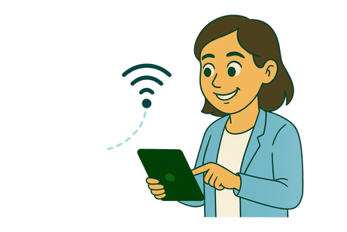
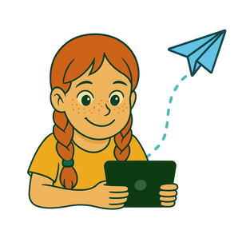
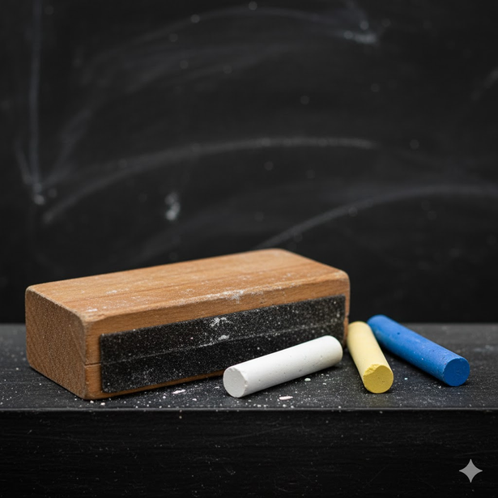
Gleich verschicke ich ein Foto mit einem unsichtbaren Postboten. Figuren umtauschen
Ui, da bin
ich aber
gespannt.
Dateien und Fotos verschicken
Auch beim Verschicken von Bildern, Videos oder Texten (Dateien)
brauchst du WLAN und Bluetooth. Beides muss eingeschaltet sein.
So geht´s
  Öffne die App, in der dein Bild, Video oder deine Datei ist.
  Tippe auf Teilen .
  Suche nach “In der Nähe” senden oder diesem Zeichen:
  Jetzt siehst du auf dem Tablet “Geräte”, die sich in der Nähe befinden.
  Jedes Gerät hat einen Namen oder eine Nummer.
Tippe auf das Gerät,
an das du etwas schicken möchtest.
6. Fertig ist dein unsichtbarer Postbote.
Die Sendung fliegt kabellos über Bluetooth und WLAN durch die Luft.
Verschicke deine Datei nur an das Gerät, von dem du weißt, wem es gehört und auch nur mit Erlaubnis deiner Lehrkraft.
Jetzt bist du dran
Fotografiere einen Gegenstand im Klassenzimmer.
Sende ein Foto mit dem unsichtbaren Postboten
an deine Lehrkraft.
Hier wird ein Fotoausschnitt verschickt.
Was kann das sein?
Die Lehrkraft kann
das Bild empfangen, annehmen und das Rätsel lösen. Das Bild landet in der Foto-App.
Zu diesem AB gibt es einen Profiauftrag.
Tablet-Kompass GS | Modul 2
Kapitel 2.6 | Kontrollzentrum

Slide 23
Diese Inhalte sollte dein E-Book enthalten. Gestalte pro Aufgabe eine eigene Seite.
Eine Titelseite: Gestalte eine passende Titelseite. Denke an eine Überschrift und füge ein Bild oder Foto hinzu.
Welche Regeln sind wichtig? Notiere zwei Regeln, die du für besonders wichtig hältst. Nutze dazu die Bildschirmtastatur.
Die Hardware: Fotografiere ein Tablet, füge das Foto ein und beschrifte die Bestandteile. Erkläre mit einer Sprachaufnahme wie du das Tablet an- und ausschaltest.
Ein E-Book erstellen
Jetzt bist du dran
Erstelle ein digitales Buch (E-Book)
und zeige in dem Buch, was du alles
über den Umgang mit dem Tablet gelernt hast.
E-Book ist die Bezeichnung
für ein elektronisches
oder digitales Buch.
So geht’s
  Öffne die E-Book-App.
2. Gehe nach der Tabelle vor.
Hake ab, wenn du eine Aufgabe erledigt hast.
Tablet-Kompass GS | Modul 2
Kapitel 2.7 | Ein E-Book erstellen

Slide 24
Ein E-Book erstellen
Diese Inhalte sollte dein E-Book enthalten. Gestalte pro Aufgabe eine eigene Seite.
Die Software: Suche jeweils 1 App , die du in den Fächern Mathe, Deutsch und HSU verwenden kannst. Mache jeweils einen Screenshot des Bildschirms und füge es in dein E-Book ein. Markiere die Apps in folgenden Farben: Mathe blau Deutsch rot HSU grün Nutze dazu den Tabletstift oder deinen Finger.
Das Kontrollzentrum: Öffne das Kontrollzentrum und mache einen Screenshot. Kreise mit dem Tabletstift oder deinem Finger folgendes ein: Helligkeit gelb Lautstärke lila WLAN grau Flugmodus orange
Versende dein E-Book an deine Lehrkraft.
Zu diesem AB gibt es Profiaufträge.
Tablet-Kompass GS | Modul 2
Kapitel 2.7 | Ein E-Book erstellen

Slide 25
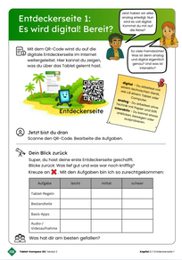
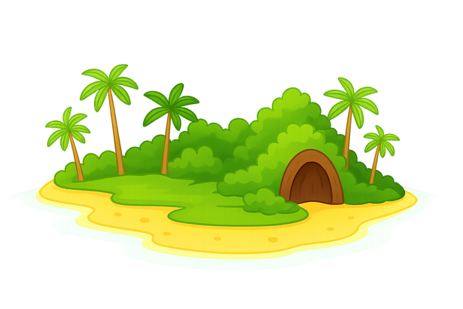
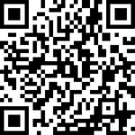


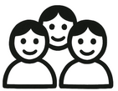
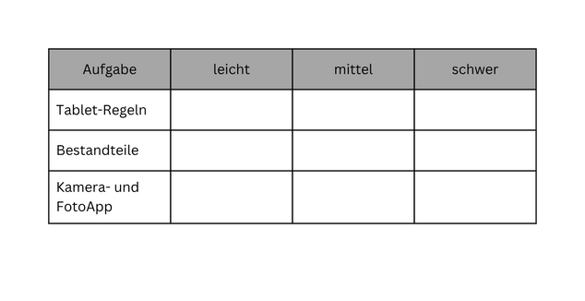
Jetzt haben wir alles analog erledigt. Nun wird es voll digital. Kommst du mit auf die Reise?
Entdeckerseite 1:
Es wird digital! Bereit?
Mit dem QR-Code wirst du auf die
digitale Entdeckerseite im Internet
weitergeleitet. Hier kannst du zeigen,
was du über das Tablet gelernt hast.
So viele Fremdwörter! Was ist denn analog und digital eigentlich genau? Und was ist interaktiv?
digital - Du arbeitest mit einem technischen Gerät,
wie z.B einem Tablet oder Computer.
analog - Du arbeitest ohne Technik mit Papier und Stift.
Interaktiv - Du kannst etwas anklicken, bewegen oder ausprobieren.
Jetzt bist du dran
Scanne den QR-Code. Bearbeite die Aufgaben auf der Internetseite.
Dein Blick zurück
Super, du hast deine erste Entdeckerseite geschafft.
Blicke zurück: Was lief gut und was war noch knifflig?
Kreuze an . Mit den Aufgaben bin ich so zurechtgekommen:
Besprich mit deiner Klasse, was dir am besten gefallen hat.
Tablet-Kompass GS | Modul 3
Kapitel 3.1 | Entdeckerseite 1: Es wird digital! Bereit?

Slide 26
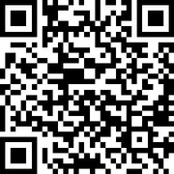
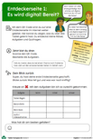


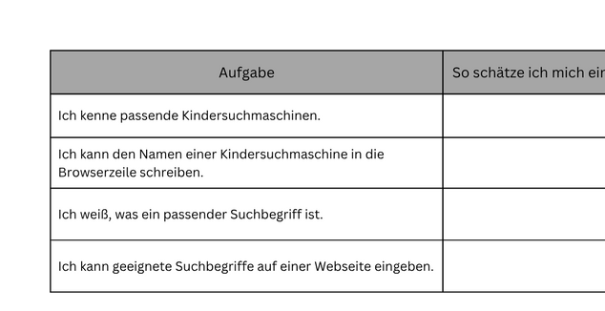
Entdeckerseite 2:
Online nach Infos stöbern
Ich brauche Informationen
für mein Referat.
Auf dieser Entdeckerseite lernst du, wie du gezielt im Internet nach Informationen suchst.
Jetzt bist du dran
Wechsle dazu wieder über den QR-Code auf die digitale Entdeckerseite.
Check-Liste
Super, du hast die zweite Entdeckerseite geschafft.
Wie gut kennst du dich mit Kindersuchmaschinen aus?
Überlege und male die Stufe an, auf der du dich einschätzt.
Erzähle, was du über Suchmaschinen und Kinderseiten gelernt hast.
Tablet-Kompass GS | Modul 3
Kapitel 3.2 | Entdeckerseite 2: Online nach Infos stöbern

Slide 27
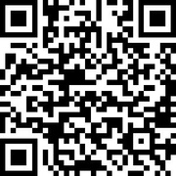


Wie kann ich mir in einer App oder einem Spiel ein Profil erstellen?
Entdeckerseite 3:
Ich entscheide über
meine Daten.
Auf dieser Entdeckerseite lernst du, warum es wichtig ist, mit deinen Daten vorsichtig umzugehen.
Jetzt bist du dran
Wechsle dazu wieder über den QR-Code auf die digitale Entdeckerseite.
Erstelle dein Profil
Super, du hast die dritte Entdeckerseite geschafft.
Nun weißt du, worauf es ankommt, wenn man seine persönlichen Daten schützen möchte. Erstelle jetzt dein eigenes sicheres Profil:
Erzähle, was du über persönliche Daten und Datensicherheit gelernt hast.
Zu diesem AB gibt es einen Profiauftrag.
Tablet-Kompass GS | Modul 4
Kapitel 4.1 | Entdeckerseite 3: Ich entscheide über meine Daten.

Slide 28
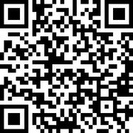
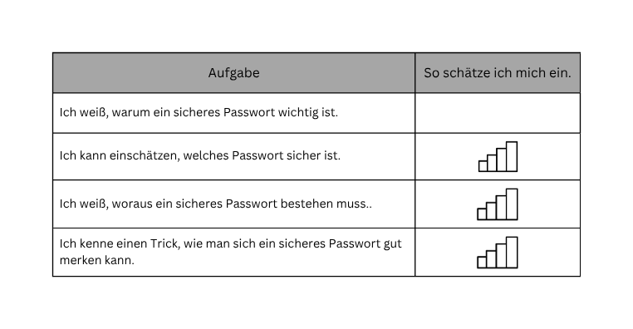
Entdeckerseite 4:
Wozu ein
sicheres Passwort?
Warum brauche ich denn ein sicheres Passwort?
Auf dieser Entdeckerseite lernst du, was du über die Sicherheit von Passwörtern wissen solltest.
Jetzt bist du dran
Wechsle dazu wieder über den QR-Code auf die digitale Entdeckerseite.
Check-Liste
Super, du hast die vierte Entdeckerseite geschafft.
Wie gut kennst du dich mit Passwörtern aus?
Überlege und male die Stufe an, auf der du dich einschätzt.
Erzähle, was du über sichere Passwörter gelernt hast.
Tablet-Kompass GS | Modul 4
Kapitel 4.2 | Entdeckerseite 4: Wozu ein sicheres Passwort?

Slide 29
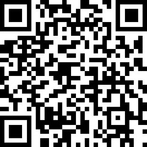
Wie kann ich Nachrichten schreiben, ohne dass mich jemand missversteht?
Entdeckerseite 5:
Freundlich und schlau Nachrichten schicken
Auf dieser Entdeckerseite lernst du, wie du dich in einem Chat respektvoll und situations-angemessen verhältst .
Jetzt bist du dran
Wechsle dazu wieder über den QR-Code auf die digitale Entdeckerseite.
Bist du ein Nachrichten-Profi?
Super, du hast die fünfte Entdeckerseite geschafft.
Wie gut kennst du dich damit aus, was man beim Schreiben von Nachrichten in einem Chat beachten sollte?
Beantworte die Fragen in ganzen Sätzen.
  Was kannst du machen, wenn du zu viele Nachrichten auf einmal erhältst?
2. Was musst du beachten, wenn du Nachrichten an jemanden
schreibst?
Erzähle, was du über das respektvolle Schreiben von Nachrichten in einem Chat gelernt hast.
Tablet-Kompass GS | Modul 4
Kapitel 4.3 | Entdeckerseite 5: Freundlich und schlau Nachrichten schicken

Slide 30
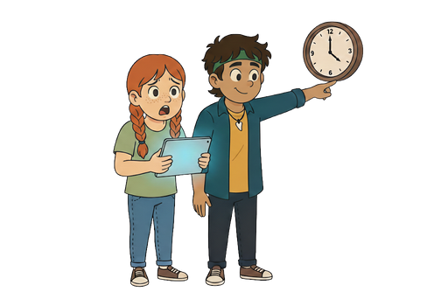
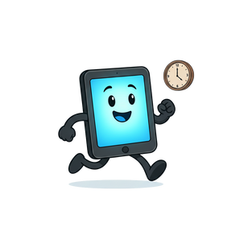
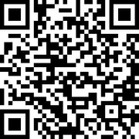

Entdeckerseite 6:
Ich achte auf meine Bildschirmzeit.
Du wolltest doch nur kurz spielen
und nun ist eine Stunde um!
Auf dieser Entdeckerseite lernst du, warum es wichtig ist, auf die Zeit zu achten, die du vor dem Bildschirm verbringst.
Jetzt bist du dran
Wechsle dazu wieder über den QR-Code auf die digitale Entdeckerseite.
Du bist nun Profi für Bildschirmzeit.
Tipps und Tricks, um meine Bildschirmzeit im Blick zu behalten.
Tausche dich in deiner Klasse über Tipps und Tricks aus.
Zu diesem AB gibt es einen Profiauftrag.
Tablet-Kompass GS | Modul 4
Kapitel 4.4 | Entdeckerseite 6: Wie ist das mit der Bildschirmzeit?

